Slide 1
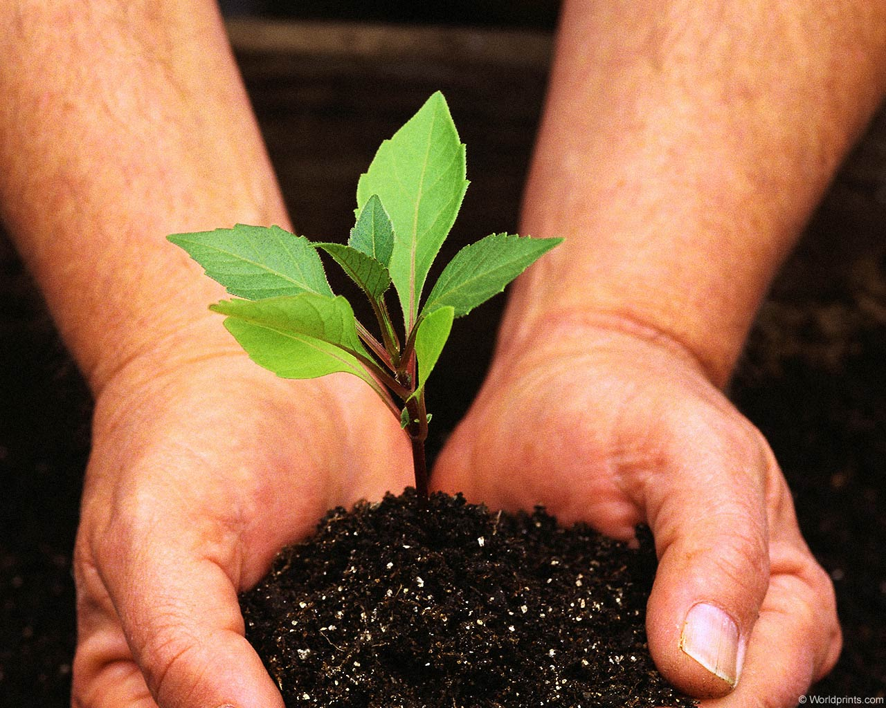
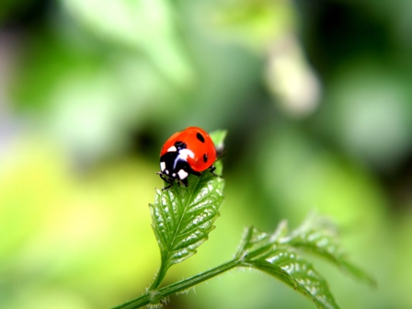
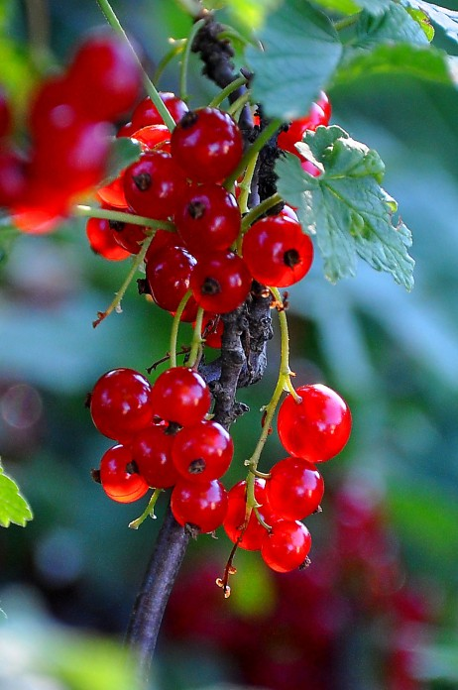
«Закони екології – закони життя!»
за законами Баррі Коммонера
Борейко Альона 10-А клас

Slide 2
Екологія
Еколо́гія (грец. οίκος — будинок, дім; грец. λογος — наука) — наукова дисципліна, один з розділів біології, який досліджує взаємовідносини міжбіотичними та соціальними цілісностями та їхнім довкіллям.
Екологія вивчає взаємовідносини організмів із довкіллям, досліджує структурно-функціональну організацію надорганізмових систем (популяцій, угруповань,екосистем, біосфери), виявляє механізми підтримання їх стійкості у просторі йчасі.
Закони екології Комонера:
«Усе пов'язане з усім»; це означає, що жива динаміка складних і розгалужених еколог. ланцюжків утворює, кінець-кінцем, єдину взаємопов'язану систему; в абстрактному варіанті це твердження повторює відоме діалектико-матеріалістичне твердження про всезагальний зв'язок речей і явищ;
«Усе повинне кудись подітися»; це неформальне перефразування фундаментального фізичного закону збереження матерії; тут Комонер ставить одну з найважчих проблем прикладної екології — проблему асиміляції біосферою відходів людської цивілізації;
«Природа знає краще»; цей закон викликає в літературі найбільшу критику; це положення розпадається на дві відносно незалежні тези: перша, перегукується з відомим лозунгом «Назад до природи», який нині не може бути прийнятим в силу своєї не реалістичності; друга, пов'язана з закликом до обережності при використанні природних екосистем, важливий і конструктивний;
«Ніщо не дається даром»; цей екологічний закон об'єднує в собі три попередніх закони; на думку Комонера, «глобальна екосистема є єдиним цілим, в межах якої ніщо не може бути вигране або втрачене і яка не може бути об'єктом загального покращення; усе, що було взяте з неї людською працею, повинне бути відшкодоване. Плати за цим векселем не можна уникнути; вона може бути тільки відстрокована».

Slide 3
Усе пов`язано з усім
Охорона природи - комплекс заходів щодо збереження, раціонального використання та відновлення природних ресурсів Землі, в тому числі видового різноманіття флори і фауни, багатства надр, чистоти вод та атмосфери.
Нині вважається, що всі природні ресурси вичерпні, різниться лише час їх вичерпання. Умовно невичерпними можна вважати енергію сонця, вітру, морів і океанів, геотермальну. Природні ресурси поділяють на невідновні, частково відновні й умовно відновні. До частково відновних належать ліси, грунти, вода, деякі види тваринного й рослинного світу.
Розвиваючись, людство наростаючими темпами збільшувало кількість і обсяги споживання усіх видів природних ресурсів. Зростання за останні 150 років майже в 130 разів лише про­мислового виробництва зумовило небачений рівень споживання всіх видів природних ресурсів. Так, СІЛА, колишній СРСР, а та­кож країни Західної Європи майже повністю вичерпали таку сировину, як вугілля, сіль, поліметали, марганець, залізні руди, ліс. Подальший неконтрольований, некерований розвиток людсь­кої діяльності може мати катастрофічні наслідки для життя всієї планети. Тому головним завданням економіки природокористу­вання є вивчення найкращих варіантів адаптації глобальної со­ціально-економічної системи до змін, що відбуваються в біосфері, визначення оптимальних антропогенних навантажень на при­родне середовище з використанням усіх можливих економічних стимулів. Ця наука має розробити основні принципи дії цих стимулів.

Slide 4
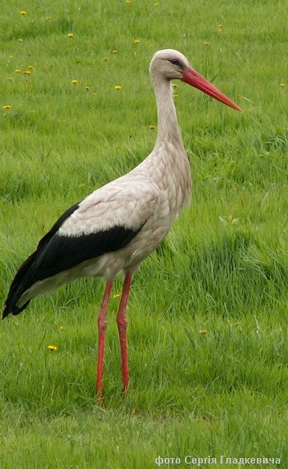
Моніторинг поширення білого лелеки в Україні
Білий лелека (Ciconia ciconia) – один з найбільш відомих і популярних в Україні птахів. Його ще називають чорногузом, бузьком, буслом. Він гніздиться майже на всій території країни, крім південного сходу та більшої частини Криму. Більше всього цих птахів у пiвнiчно-західних областях. Далi на південь i схід кількість гнізд поступово скорочується.
Учені виділяють два підвиди білого лелеки — європейський і туркестанський. У нас зустрічається європейський підвид. Поширений він на значній частині території Європи від Піринейського півострова до Поволжя і Закавказзя. На північ його ареал доходить до Данії, півдня Швеції, Естонії, північного заходу Росії.

Slide 5
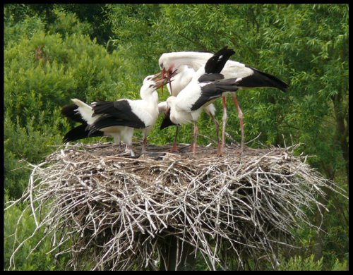
Ще в давні часи білий лелека почав розселятися у пiвнiчному i східному напрямках, з’явившись у Європі після відступу останнього льодовика. Розселення це продовжується й зараз, зокрема на сході України. Ареал ніби пульсує, поступово просуваючись на схід. У XX столітті чисельність білого лелеки у Європі зазнала значних змін. Вона тривалий час скорочувалась, у багатьох країнах птах виявився на межі зникнення. Значно менше стало чорногузів і в Україні. Та років з двадцять тому відбулись кардинальні
зміни – чисельність лелек практично повсюди почала зростати. Все ж у наших селах цих птахів зараз набагато менше, ніж було у 1920-1930-ті роки.
Щоб знати, у якому стані перебуває популяція того чи іншого птаха, яких можна очікувати змін і вживати заходів по охороні, треба, так би мовити, “тримати руку на пульсі”, тобто простежувати зміни поширення, чисельності а бажано й успішності розмноження. Ідеальним для цього є проведення щорічних повних обліків. Такі щорічні переписи лелечих гнізд проводяться у ряді країн Європи, наприклад, у Німеччині, Чехії, Словаччині, Данії. Цей спосіб дає найбільш повну і надійну інформацію, але в умовах України використовувати його нереально — територія велика, лелек багато, а от людей, готових присвятити цій роботі свій вільний час, обмаль.

Slide 6
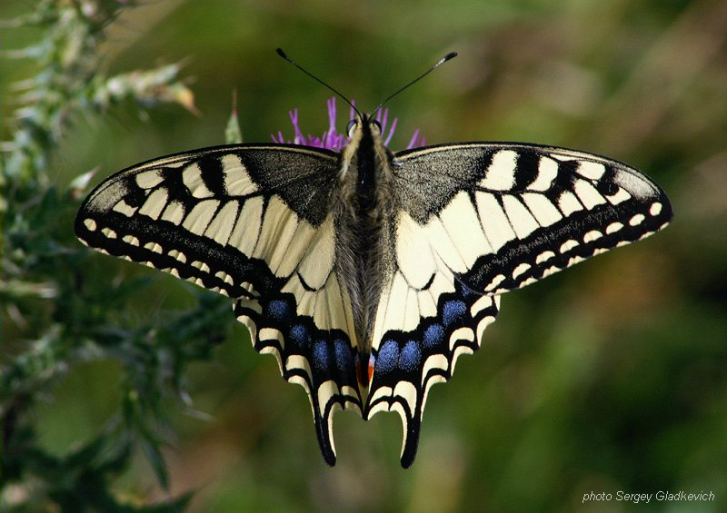
Моніторинг поширення Махаона
Махаон (Papilio machaon L.) – один з найвідоміших денних метеликів в фауні України. Завдяки специфічній поведінці махаона, цього метелика знають практично всі. Махаони літають на відкритих галявинах, вздовж проїжджих частин і трас, в садах і на клумбах; близько підпускають людину до себе. Проте, ця комаха занесена до Червоної книги країни і потребує охорони.
В багатьох країнах Європи ведуться різноманітні моніторингові програми по вивченню чисельності та поширення махаона. З оглядом існуючих моніторингових програм можна ознайомитись на цьому сайті. Дуже важливо започаткувати таку моніторингову програму і в Україні. Українські науковці мають достатньо великий масив даних про місця зустрічей махаона, які вкривають практично всю Україну. Проте для багатьох територій ці дані дуже застарілі. Потреба проводити постійний моніторинг цього виду багато в чому викликана і тим, що кормовими рослинами гусіні махаона є дикі зонтичні, поширення яких в природі скорочується. Натомість махаон все частіше зустрічається на зонтичних сільськогосподарських культурах. Все це вимагає постійного оновлення даних про місця зустрічей махаона. Відтак, ми розпочинаємо програму моніторингу поширення махаона в Україні, до якої може долучитись будь-хто, хто зустрічає цих метеликів у природі.

Slide 7
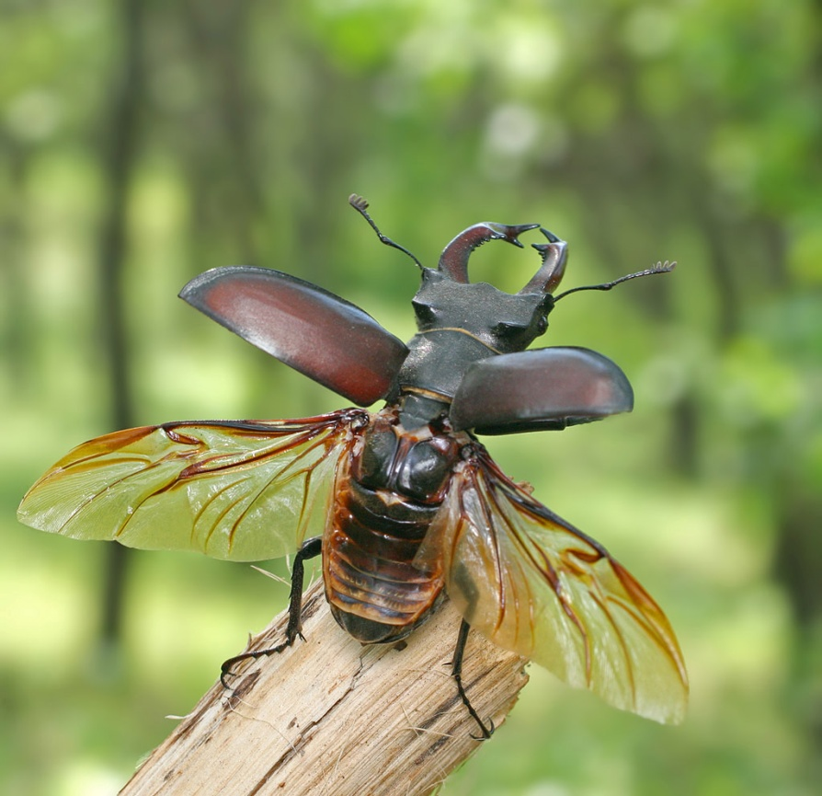
Моніторинг поширення Жука-оленя в Україні
Жук-олень (Lucanus cervus L.) – найбільш відомий жук фауни України. В наш час ареал цього виду стрімко скорочується і з кожним роком імовірність зустріти його зменшується. Це викликано тим, що основним місцем мешкання жука-оленя є старовікові діброви, які інтенсивно знищують в ході ведення лісового господарства. Старезні дуби, соком яких живляться дорослі жуки і в деревині яких ростуть їх личинки, по лісівничим нормам вважаються перестійними і вирубуються в числі перших.
Жук-олень охороняється Червоною книгою України (1994) та включений до Додатку ІІІ Конвенції Про охорону диких видів флори та фауни і середовища існування у Європі (Бернська конвенція). В багатьох країнах Європи ведуться різноманітні моніторингові програми по вивченню чисельності та поширення жука-оленя. З оглядом існуючих моніторингових програм можна ознайомитись на цьому сайті. Дуже важливо започаткувати таку моніторингову програму і в Україні. На превеликий жаль, відомості про поширення жука-оленя дуже незначні і більшість місць, де він мешкає, не задокументовано. Дуже обмежені навіть ті дані, що включені до Червоної книги України. Відтак, ми розпочинаємо програму моніторингу поширення жука-оленя в Україні, до якої може долучитись будь-хто, хто зустрічає цих жуків у природі.

Slide 8
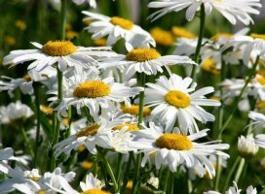
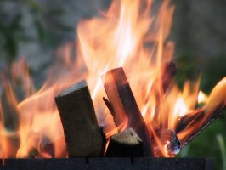
Переробка та утилізація відходів
Переро́бка (оброблення, перероблення) відходів (також: вторинна переробка, рециклінг (від англ. recycling), рециклювання й утилізація відходів) — здійснення будь-яких технологічних операцій, пов'язаних зі зміною фізичних, хімічних або біологічних властивостей відходів, з метою підготовки їх до екологічно безпечного зберігання, перевезення, утилізації чи видалення. Повторне використання або повернення в обіг відходів виробництва чи сміття. Найпоширеніша вторинна, третинна, інші переробки різними масштабами таких матеріалів, як скло, папір, алюміній, асфальт,залізо, тканини та різних видів пластику. Також спрадавна використовують в сільському господарстві органічні господарські та побутові відходи.
Утилізація (лат., корисний) використання чогось для переробки; доцільне застосування відходів, лишків у господарстві.

Slide 9
Усе повинне кудись подітися
Побутові відходи — тип відходів, що створюються у житлово-комунальному господарстві( побуті ).
Переробка
Актуальні питання вторинного використання, переробки й знешкодження ТПВ потребують вкладення значних коштів, а традиційний метод складування сміття на звалищах стає малоефективним і небезпечним для навколишнього середовища.
Переповнені звалища й полігони виводять з використання величезні площі, отруюють водойми та повітря, є розсадникамигризунів, інкубаторами хвороботворних організмів. Вимоги до полігонів ТПВ постійно зростають, що підвищує вартість захоронення відходів.
Комплексна переробка ТПВ, що включає сортування, термообробку, ферментацію та інші процеси, забезпечує максимальну екологічну та економічну ефективність.
Найбільш розповсюдженими видами промислової переробки ТПВ є спалювання, ферментація, сортування та їх різні комбінації.
У ЄС використовують 40% побутових відходів (2010 р.).

Slide 10
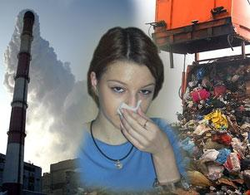
Спалювання
При використанні технології спалювання ТПВ утворюються шлак й летюча зола, а також димові гази. Через підвищений вміст у шлакуважких металів його досить важко утилізувати. Попереднє сортування зменшує кількість шлаку та золи.
З чотирьох сміттєспалювальних заводів (Київ, Харків, Севастополь та Дніпропетровськ) працюють лише Київський і Дніпропетровський, обладнання яких застаріле і не відповідає сучасним екологічним вимогам, внаслідок чого вони стають джерелом забруднення довкілля токсичними газами.

Slide 11
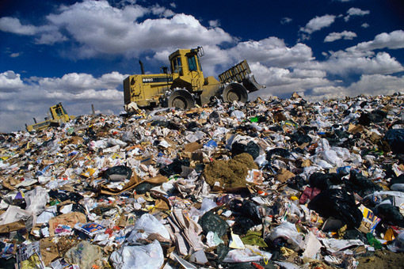
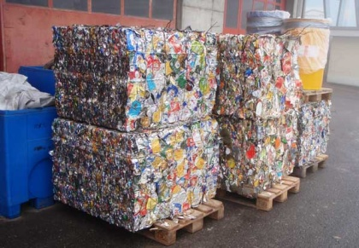
Майже всі побутові відходи в Україні захоронюються на полігонах. Переважна їх більшість працює в режимі перевантаження, тобто з порушенням проектних показників щодо обсягів накопичення відходів. Водночас полігони є джерелом інтенсивного забруднення атмосфери та підземних вод. Практично ні на одному з них не знешкоджується фільтрат. Майже усі полігони потребують невідкладної санації та рекультивації. Не вирішуються питання створення нових полігонів. Половина полігонів побутових відходів приймає промислові відходи. Крім того, у багатьох містах триває процес утворення несанкціонованих звалищ побутових відходів.

Slide 12
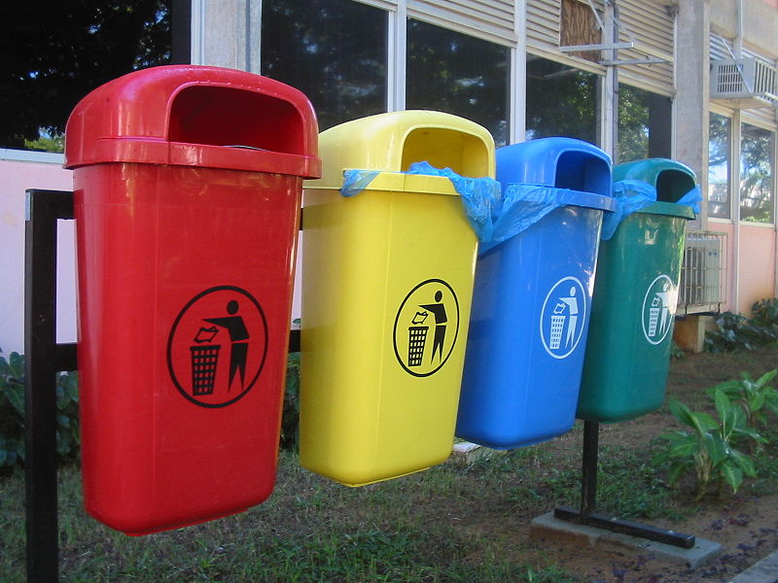
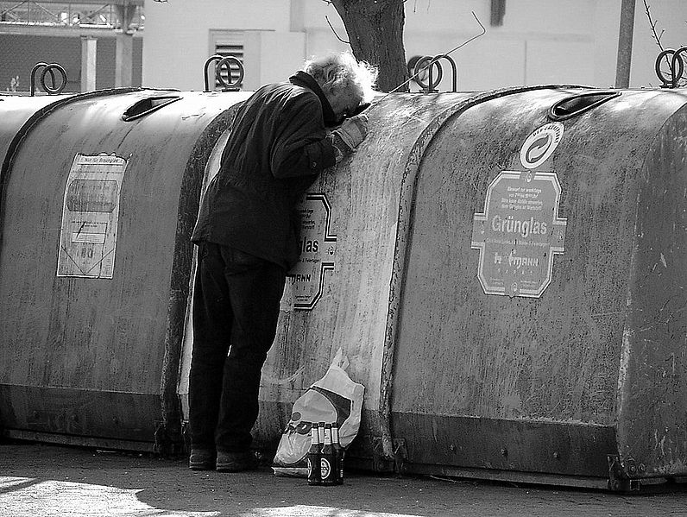
Частина сміттєконтейнерів виготовляється без кришок, що призводить до підвищення вологості побутових відходів, зумовлює прискорення процесів загнивання в теплий період року та примерзання їх до контейнерів у морозну погоду, у зв'язку з чим ускладнюється транспортування та стає практично неможливою подальша переробка побутових відходів. Через несвоєчасне вивезення побутових відходів контейнери стають місцем розповсюдження гризунів, шкідливих комах та небезпечним джерелом інфекцій.
У результаті комплексної переробки ТПВ утворюються шлаки, зола та відходи сортування, які є екологічно небезпечними і потребують знешкодження. Серед існуючих технологій переробки ТПВ найбільш небезпечним для довкілля є технології ферментації та спалювання вихідних ТПВ.

Slide 13
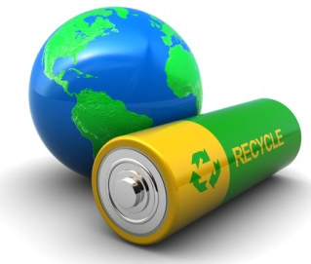
Батарейки
Ми щодня використовуємо прилади, які працюють на батарейках. Слугують батарейки зазвичай недовго, а опинившись на смітнику, завдають величезної шкоди здоров’ю людей і довкіллю.
Вони містять різні токсичні метали та сполуки. Найнебезпечніші з них — ртуть, свинець і кадмій. На звалищі металева оболонка батарейок руйнується, ці речовини витікають і потрапляють у ґрунтові води та річки. Тривале отруєння кадмієм ушкоджує нирки та кістки, ртуттю — руйнує нирки та нервову систему. Розробка та впровадження програм збирання, знешкодження та утилізації відходів належить до компетенції уряду.
Так сказано в законі 1998 року ”Про відходи”. Однак в Україні досі немає умов для утилізації використаних батарейок, кажуть екологи.
Утилізація батарейок дала б змогу економити кольорові метали, а повторне використання хімічних елементів створювало б дешеві джерела струму. Однак маленькі батарейки складно збирати. Тому почати утилізацію можна з великих промислових акумуляторів.

Slide 14
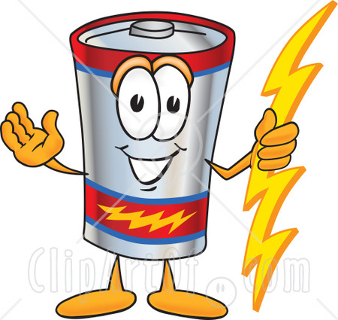
В Україні великий обсяг відходів олово-свинцевих акумуляторів. Саме через них в основному забруднюються наші річки. Тому утилізувати їх потрібно насамперед задля довкілля. А вже потім — задля видобутку дешевих хімічних джерел струму.
Тривале отруєння кадмієм ушкоджує нирки та кістки, ртуттю — руйнує нирки та нервову систему. У розвинених країнах багато громадян здають батарейки на переробку. Однак не всі батарейки придатні до цього.
З-поміж тих, які використовують у побуті, переробляти можна нікель-кадмієві, нікель-металгідридні, літій-іонні та олово-свинцеві. Проте в багатьох країнах збирають навіть ті батарейки, які не можна переробити, щоб запобігти потраплянню небезпечних речовин у довкілля.
Більшість магазинів у розвинених країнах, які продають автомобільні акумулятори, навзамін просять здати їм старі акумулятори для правильного захоронення.
Сподіваюся, в Україні невдовзі теж з’явиться така можливість.
Поки що її немає. Але можна зменшити шкоду для довкілля, використовуючи акумулятори замість одноразових батарейок. До того ж це дає відчутну економію: акумулятори розраховані в середньому на 1000 циклів заряджання. Отже, купивши акумулятор за 60 гривень, на батарейках вартістю 2–3 гривні можна заощадити 2–3 тисячі.

Slide 15
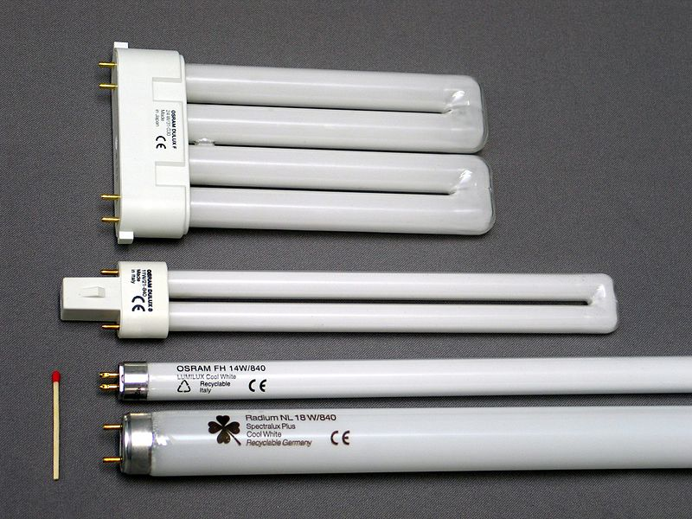
Люмінесцентні лампи
Сьогодні все більш популярними стають розрядні (енергоощадні) лампи, основними перевагами яких є економія коштів та енергії. Проте усі люмінесцентні лампи містять від 4 до 150 міліграмів ртуті, яка є отруйною речовиною і може заподіяти шкоду здоров'ю. В інструкції до використання енергозберігаючих розрядних ламп та на упаковках виробники вказують напис: «Лампу не можна викидати в смітник!», проте, після закінчення терміну служби лампу, як правило, викидають будь-куди.
На проблему утилізації цієї продукції в Україні, на відміну від Європи, не звертають уваги ані більшість споживачів, ані виробники. В загальному в Україні утилізується не більше 20-ти відсотків люмінесцентних ламп.

Slide 16
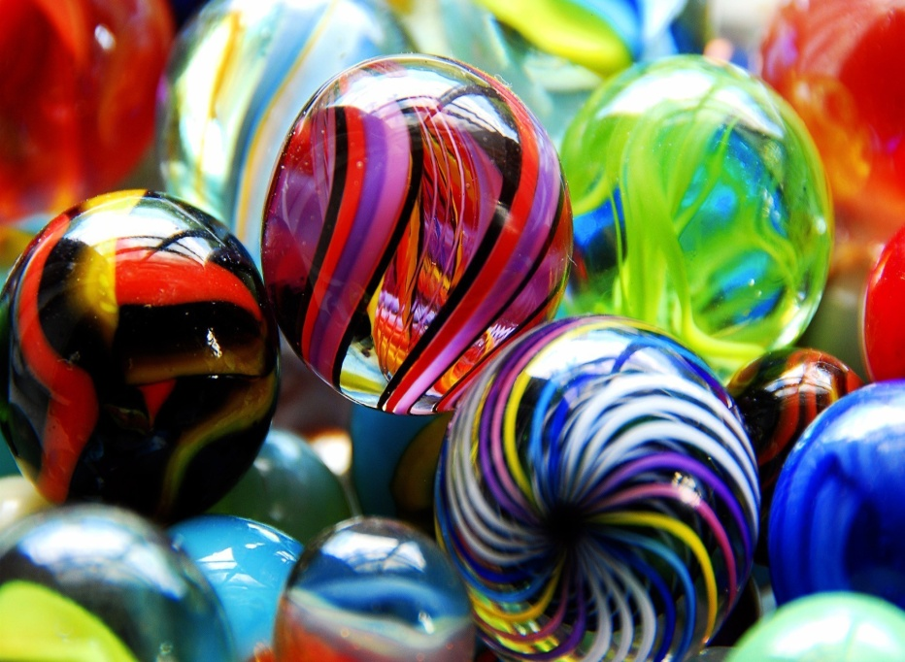
Пластик
Галузь полімерної тари й упаковки агресивно відвойовує ринок у інших пакувальних матеріалів. Полімери привертають увагу виробників дешевизною, невеликою вагою і широтою спектра властивостей різних матеріалів, які можна підбирати під конкретний продукт, а також регулярній появі нових матеріалів. Завойовує прихильність виробників тара зі спіненого полістиролу.
Як відомо, пластикова упаковка має малий період споживання, проте великий період розкладу. Так як відходи полімерних упаковок
накопичуються у великій кількості на сміттєзвалищах, то постає проблема їх переробки та усунення. Тому однією з глобальних проблем сьогодення є забруднення навколишнього середовища пластиковими відходами, зокрема відходами упаковки, для виготовлення якої використовується полістирол. Найдавнішим способом знищення сміття є його поховання на звалищах або полігонах. Експлуатація необлаштованих звалищ, що не мають елементарних природоохоронних споруд – гідрозахисних екранів, систем збору і контролю фільтру і т.д., з соціальної точки зору – протипоказана, з природоохоронної – небезпечна. Полігонний метод знешкодження ТПВ технологічно не складний, проте вимагає довготривалого відчуження великих земельних площ, значних капіталовкладень, експлуатаційних і транспортних витрат. До технологічних методів усунення відходів пластикової упаковки відноситься їхнє знищення і утилізація (вживання з користю).

Slide 17
Високі вимоги екологічної безпеки, що ставляться до пакувальних матеріалів, створили новий метод знищення полімерних відходів шляхом їх компостування, тобто контрольований саморозклад під дією чинників навколишнього середовища (мікроорганізмів, УФ-випромінювання, води і ін.). Найбільш оптимальним варіантом утилізації пластикових відходів в наш час є їхнє спалювання. Найбільш оптимальним варіантом утилізації пластикових відходів в наш час є їхнє спалювання. Але при спалюванні відходів полімерів в атмосферу потрапляють шкідливі газоподібні продукти – високотоксичні діоксини, хлористий водень, діоксид сірки, а зола і стоки, які утворюються при цьому, містять немало інших шкідливих компонентів.
Таким чином, поховання і спалювання не вирішують проблеми полімерних відходів, а лише переводять її в нове, небезпечне і важкопередбачуване русло. Тому ми пропонуємо найбільш безпечний метод утилізації відходів полістиролу – використання в якості функціональної оболонки повільно діючих мінеральних добрив, яка в ґрунті піддається біодеструкції. Мета новітніх досліджень по створенню біорозкладних пластмас полягає в тому, щоб навчитися регулювати процеси деструкції для забезпечення швидкої і безпечної деградації упаковки після закінчення терміну її служби. З метою повторного використання відходів з полістиролу пропонується їхнє використання в якості оболонки для капсулювання мінеральних добрив. Це вирішує дві проблеми: зменшується вартість капсульованих мінеральних добрив за рахунок використання відходів та одночасної їх утилізації.

Slide 18
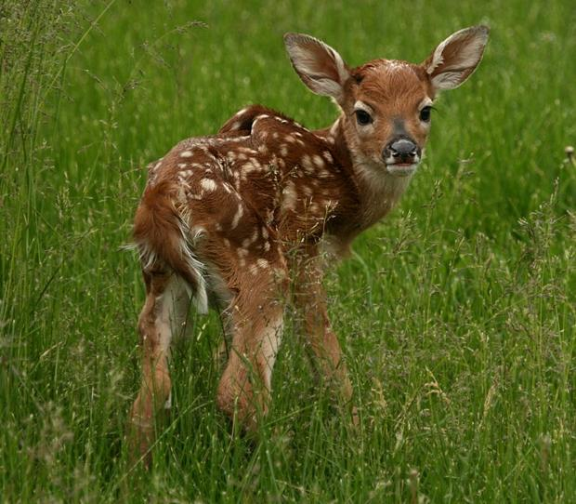
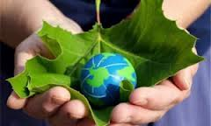
Природа знає краще
Природоохоро́нні терито́рії Украї́ни — території, створені з метою охорони природних ландшафтів від надмірних змін внаслідок господарської діяльності людини на території України. Найважливішими з таких об'єктів є заповідники, національні парки, заказники. Загальна площа природно-заповідного фонду України становить 2,8 млн. га.
Поділяються на:
Природні заповідники
Природні парки
Заказники

Slide 19
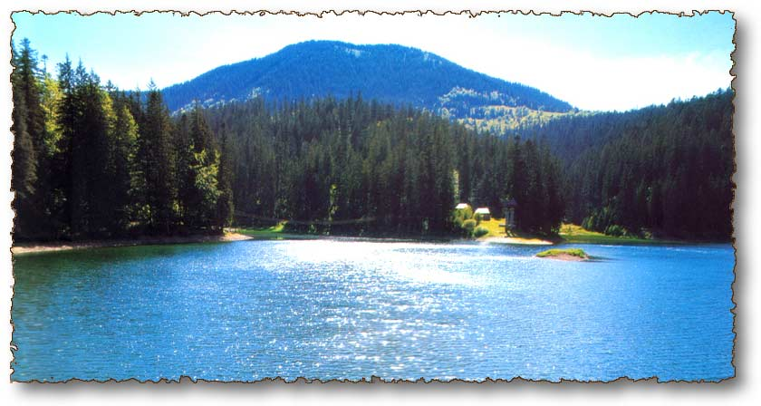
НПП “Синевир” прокладає нову екологічну стежку до Синевирського озера
Зустріч із прекрасним завжди приносить щиру радість і насолоду. Саме такі почуття відчувають гості Закарпаття, які відвідують Синевирське озеро. Унікальні куточки дикої природи, мальовничі гірські пейзажі, величні карпатські ліси — все це можна буде побачити, пройшовшись екологічною стежкою “Урочище Красний — озеро Синевир”.

Slide 20
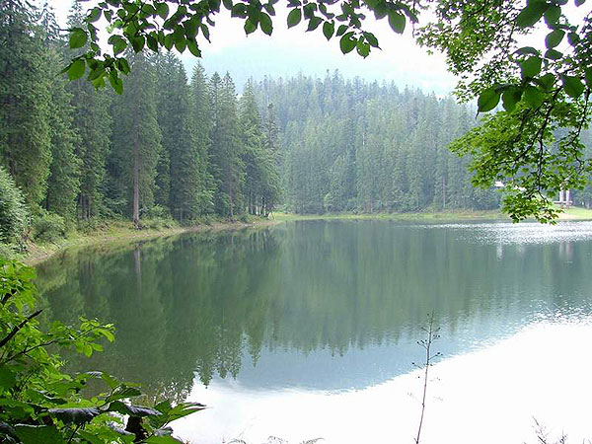
Стежка веде до найбільшого озера Українських Карпат, водно-болотного угіддя міжнародного значення, одного з семи природних чудес України. Воно вражає своєю унікальністю, неповторною красою.
Пройтися новою екологічною стежкою можна буде вже на початку червня, коли завершаться всі роботи, зокрема з прокладання дороги через ліс, маркування, встановлення інформаційних щитів і табличок. Її можна рекомендувати всім туристам без вікового обмеження, які мають досвід походів у гірській місцевості.
В НПП "Синевир" прокладено дві нові екологічні стежки: "Урочище Красний — озеро Синевир" та "Гедешова — Дике озеро".
Для любителів активного відпочинку, для тих, хто любить мандрувати, саме до вподоби буде екологічна стежка "Гедешова — Дике озеро". Вона знайомитиме юних натуралістів і всіх бажаючих з багатством біологічного різноманіття національного парку, його захоплюючими краєвидами і красою навколишніх гір.
Загалом у НПП "Синевир" вже діють три екологічні, дві науково-пізнавальні стежки та вісім туристичних маршрутів.

Slide 21
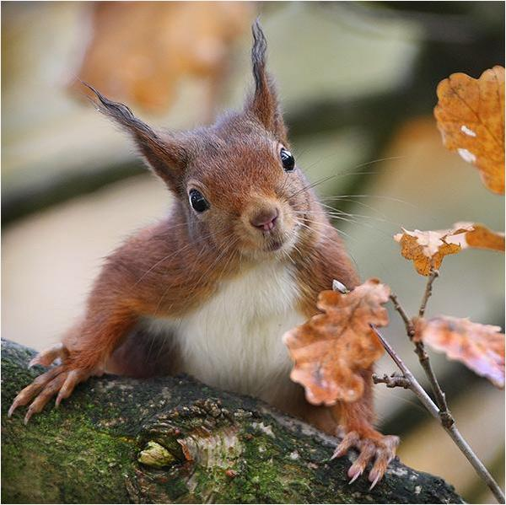
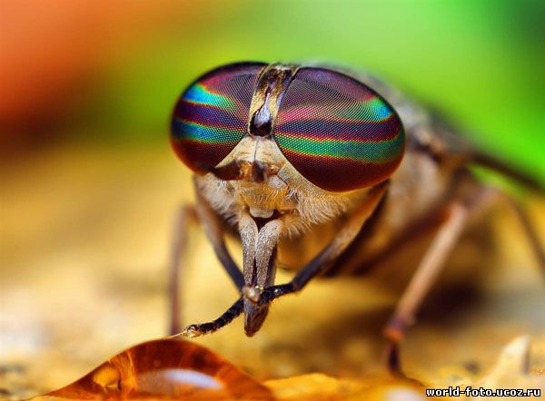
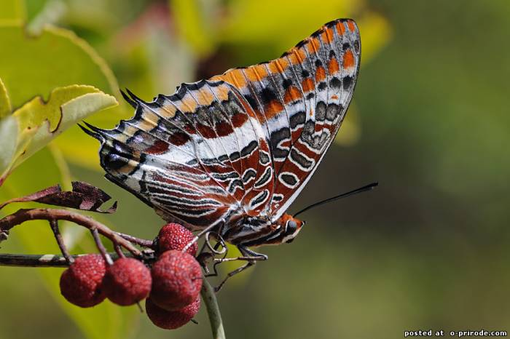
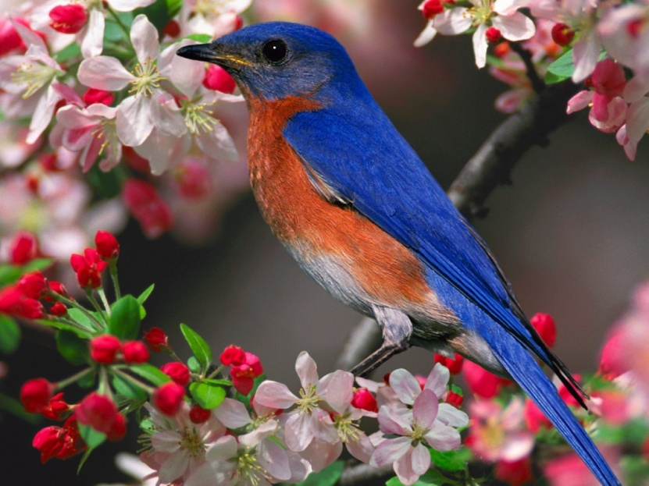
Ніщо не дається даром
Ніщо нам не дається даром, за все потрібно платити!!! Якщо природа забезпечує нас, то ми повинні берегти її, як зіницю ока.
Борейко Альона

